Slide 1
과목_학년학기_단원 | suhi_h_0402_01
차시명 | 04 분수의 덧셈을 해 볼까요(2)
파일명 | suhi_h_0402_01_0004
검토 | 담당
수학팀 | 오승태
문서 HISTORY
번호 | 버전 | 문서 작성일 | 내용 비고 | 작성자 (내선번호) | 검토자
1 | V 1.0 | 2022.05.25 | 문서 발생 | 오승태
2 | V 1.0 | 2022.05.25 | 1차 검토 |  | 김예림
3 | V 2.0 | 2022.05.25 | 1차 수정 | 오승태
4 | V 3.0 | 2022.05.25 | 2차 수정 |  | 김예림
5
6
7
8
9
10
11

Slide 2
학습 단계 | 파일명 | 페이지 정보 | 프레임 수 | 자료 형태 (동영상, 애니메이션, 노래)
 | suhi_h_0402_01_0004.html | 수학 익힘 14~15쪽 | 1 | Html5
총 프레임 수 |  |  | 1

Slide 3




suhi_h_0402_01_0004.html
Θ Description & Function
분수의 덧셈을 해 볼까요(2) │ 14~15쪽
개념 정리
1
2
3
4
5
6
1. 개념 정리 페이지
2. 색상 박스
3. 이너 버튼(2페이지)
#1
3
4
3
4
1 ＋2 의 계산
방법 1
#2
3
4
3
4
3
4
3
4
1 ＋2 ＝(1＋2)＋( ＋ )
＝3＋ ＝3＋1 ＝4
6
4
2
4
2
4
#3

Slide 4
suhi_h_0402_01_0004.html
Θ Description & Function
분수의 덧셈을 해 볼까요(2) │ 14~15쪽
개념 정리
1
2
3
4
5
6
1. 개념 정리 페이지
3
4
3
4
1 ＋2 의 계산
방법 2
3
4
3
4
7
4
11
4
18
4
2
4
1 ＋2 ＝ ＋ ＝ ＝4

Slide 5


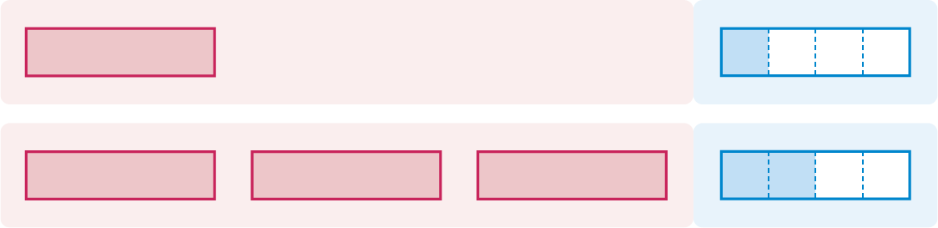


suhi_h_0402_01_0004.html
Θ Description & Function
분수의 덧셈을 해 볼까요(2) │ 14~15쪽
개념 정리
1
2
3
4
5
6
1. 답 칸 클릭하면 답 나타남. 정답 확인 버튼은 정답 가리기로 토글 됨.
그림을 보고 안에 알맞은 수를 써넣으세요.
1
4
1
2
4
3
1
4
2
4
1
3
3
4
2
4
4
4
1 ＋3 ＝( ＋3)＋( ＋ )＝ ＋ ＝
1
4
4
#1
삽화 파일명 | 1_3_1.png 초등 수학\3_002_2015개정\수학 4-2 지도서\app\resource\contents_sub\lesson01\ops\1\images\1_3

Slide 6



suhi_h_0402_01_0004.html
Θ Description & Function
분수의 덧셈을 해 볼까요(2) │ 14~15쪽
개념 정리
1
2
3
4
5
6
1. 풀이 확인 팝업창(다음 슬라이드)
2. 답 칸 클릭하면 답 나타남. 정답 확인 버튼은 정답 가리기로 토글 됨.
와 같이 계산해 보세요.
8
9
6
9
26
9
33
9
59
9
5
9
2 ＋3 ＝ ＋ ＝ ＝6
3
6
5
6
21
6
11
6
32
6
2
6
3 ＋1 ＝ ＋ ＝ ＝ 5
#1
#2

Slide 7
suhi_h_0402_01_0004.html
Θ Description & Function
분수의 덧셈을 해 볼까요(2) │ 14~15쪽
개념 정리
1
2
3
4
5
6
[풀이 확인 버튼 클릭 시 나타나는 화면]
와 같이 계산해 보세요.
8
9
6
9
26
9
33
9
59
9
5
9
2 ＋3 ＝ ＋ ＝ ＝6
3
6
5
6
21
6
11
6
32
6
2
6
3 ＋1 ＝ ＋ ＝ ＝ 5
풀이
대분수를 가분수로 바꾸어 분모는 그대로 두고 분자끼리 더합니다.

Slide 8

suhi_h_0402_01_0004.html
Θ Description & Function
분수의 덧셈을 해 볼까요(2) │ 14~15쪽
1. 정답 칸 크기는 전부 같음
2. 풀이 확인 팝업창(다음 슬라이드)
3. 답 칸 클릭하면 답 나타남. 정답 확인 버튼은 정답 가리기로 토글 됨.
개념 정리
1
2
3
4
5
6
계산해 보세요.
#1
2
7
4
7
6
7
8
11
3
11
3 ＋2 ＝
2 ＋3 ＝
5
6
1
5
3
5
4
5
3 ＋1 ＝
4
#2
#3

Slide 9
suhi_h_0402_01_0004.html
Θ Description & Function
분수의 덧셈을 해 볼까요(2) │ 14~15쪽
개념 정리
1
2
3
4
5
6
[풀이 확인 버튼 클릭 시 나타나는 화면]
계산해 보세요.
2
7
4
7
6
7
8
11
3
11
3 ＋2 ＝
2 ＋3 ＝
5
6
풀이
2
7
4
7
2
7
4
7
6
7
6
7
3 ＋2 ＝(3＋2)＋( ＋ )＝5＋ ＝5
8
11
3
11
8
11
1
5
3
5
4
5
3
11
11
11
3 ＋1 ＝
4
2 ＋3 ＝(2＋3)＋( ＋ )＝5＋ ＝5＋1＝6
1
5
3
5
1
5
3
5
4
5
4
5
3 ＋1 ＝(3＋1)＋( ＋ )＝4＋ ＝4

Slide 10

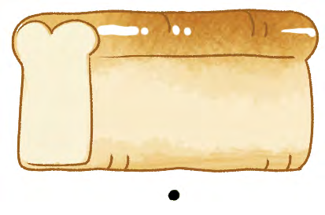
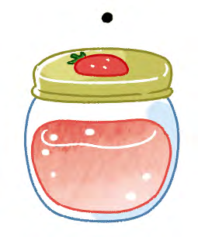


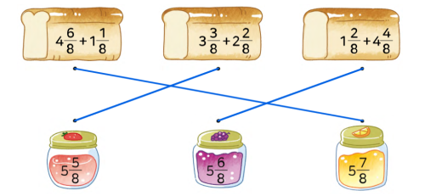
suhi_h_0402_01_0004.html
Θ Description & Function
분수의 덧셈을 해 볼까요(2) │ 14~15쪽
1. 선긋기 기능
2. 풀이 확인 팝업창(다음 슬라이드)
3. 답 칸 클릭하면 답 나타남. 정답 확인 버튼은 정답 가리기로 토글 됨.
<정답 이미지>
개념 정리
1
2
3
4
5
6
계산 결과를 찾아 선으로 이어 보세요.
6
8
1
8
3
8
2
8
2
8
4
8
4 ＋1
3 ＋2
1 ＋4
#1
5
8
6
8
7
8
5
5
5
#2
#3
삽화 파일명 | 1_3_4.png / 이미지에 텍스트는 지우고 새로 쓰기 초등 수학\3_002_2015개정\수학 4-2 지도서\app\resource\contents_sub\lesson01\ops\1\images\1_3

Slide 11
suhi_h_0402_01_0004.html
Θ Description & Function
분수의 덧셈을 해 볼까요(2) │ 14~15쪽
개념 정리
1
2
3
4
5
6
[풀이 확인 버튼 클릭 시 나타나는 화면]
계산 결과를 찾아 선으로 이어 보세요.
6
8
1
8
3
8
2
8
2
8
4
8
4 ＋1
3 ＋2
1 ＋4
풀이
6
8
1
8
6
8
1
8
7
8
7
8
4 ＋1 ＝(4＋1)＋( ＋ )＝5＋ ＝5
3
8
2
8
3
8
1
5
3
5
4
5
2
8
5
8
5
8
3 ＋1 ＝
4
3 ＋2 ＝(3＋2)＋( ＋ )＝5＋ ＝5
2
8
4
8
5
8
2
8
4
8
6
8
6
8
6
8
7
8
5
1 ＋4 ＝(1＋4)＋( ＋ )＝5＋ ＝5
5
5

Slide 12




suhi_h_0402_01_0004.html
Θ Description & Function
분수의 덧셈을 해 볼까요(2) │ 14~15쪽
1. 풀이 확인 팝업창(다음 슬라이드)
2. 답 칸 클릭하면 답 나타남. 정답 확인 버튼은 정답 가리기로 토글 됨.
개념 정리
1
2
3
4
5
6
계산 결과가 큰 것부터 차례대로 기호를 써 보세요.
5
10
7
10
8
10
3
10
8
10
7
10
1 ＋
＋1
1 ＋
, ,
#1
#2

Slide 13
suhi_h_0402_01_0004.html
Θ Description & Function
분수의 덧셈을 해 볼까요(2) │ 14~15쪽
개념 정리
1
2
3
4
5
6
[풀이 확인 버튼 클릭 시 나타나는 화면]
계산 결과가 큰 것부터 차례대로 기호를 써 보세요.
풀이
5
10
7
10
8
10
3
10
8
10
7
10
1 ＋
＋1
1 ＋
5
10
7
10
15
10
7
10
22
10
2
10
1 ＋ ＝ ＋ ＝ ＝2
8
10
3
10
8
10
13
10
21
10
1
5
1
10
3
5
4
5
3 ＋1 ＝
4
＋1 ＝ ＋ ＝ ＝2
, ,
8
10
7
10
18
10
7
10
25
10
5
10
1 ＋ ＝ ＋ ＝ ＝2
계산 결과가 큰 것부터 차례대로 기호를 쓰면 , , 입니다.

Slide 14

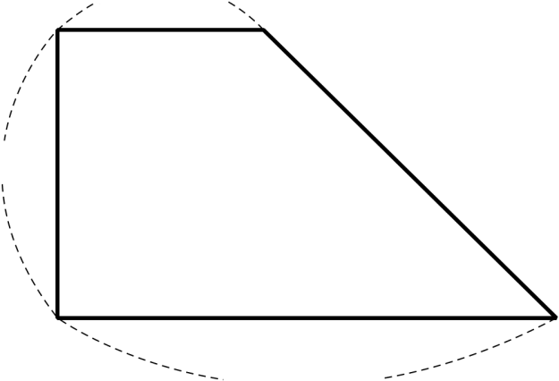
suhi_h_0402_01_0004.html
Θ Description & Function
분수의 덧셈을 해 볼까요(2) │ 14~15쪽
1. 풀이 확인 팝업창(다음 슬라이드)
2. 답 칸 클릭하면 답 나타남. 정답 확인 버튼은 정답 가리기로 토글 됨.
개념 정리
1
2
3
4
5
6
1
3
아래 사각형에서 과 의 합은 입니다. 이 3 ,
이 4 일 때, 을 구해 보세요.
2
3
cm
cm
cm
8
#1
#2
삽화 파일명 | 1_3_6.svg / 이미지에 텍스트는 지우고 새로 쓰기 초등 수학\3_002_2015개정\수학 4-2 지도서\app\resource\contents_sub\lesson01\ops\1\images\1_3

Slide 15
suhi_h_0402_01_0004.html
Θ Description & Function
분수의 덧셈을 해 볼까요(2) │ 14~15쪽
개념 정리
1
2
3
4
5
6
[풀이 확인 버튼 클릭 시 나타나는 화면]
1
3
아래 사각형에서 과 의 합은 입니다. 이 3 ,
이 4 일 때, 을 구해 보세요.
2
3
cm
cm
풀이
1
3
2
3
1
3
2
3
3
3
cm
3 ＋4 ＝(3＋4)＋( ＋ )＝7＋ ＝7＋1＝8이므로 은 8입니다.
8

